Slide 1

بنام خدا
بهايابي 2
جلسه دوم
دنباله هزينه يابي محصولات مشترك

Slide 2
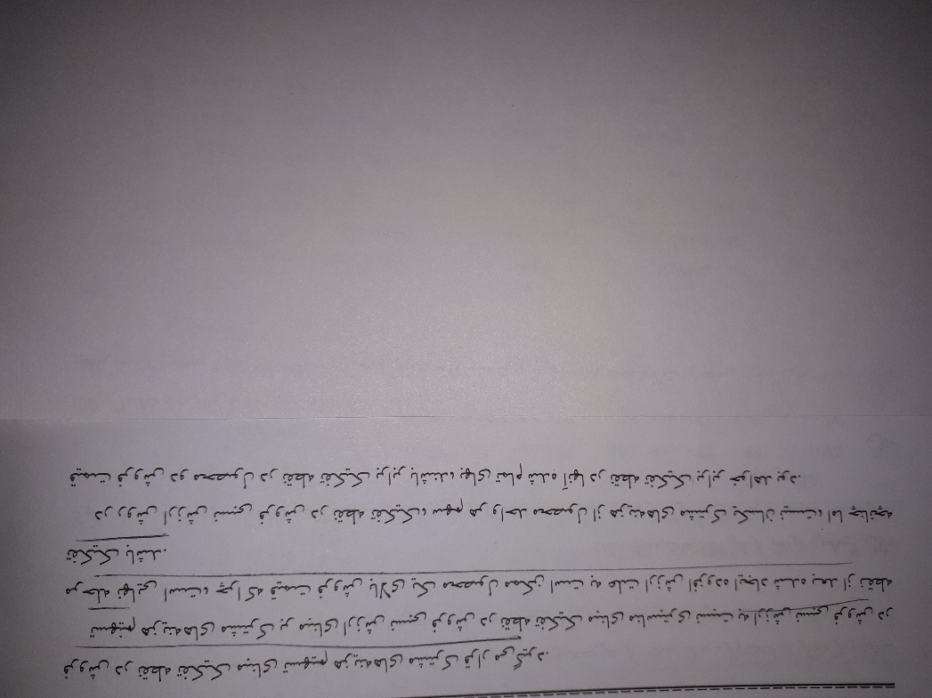
هزينه يابي محصولات مشترك به روش ارزش نسبي فروش در نقطه تفكيك

Slide 3
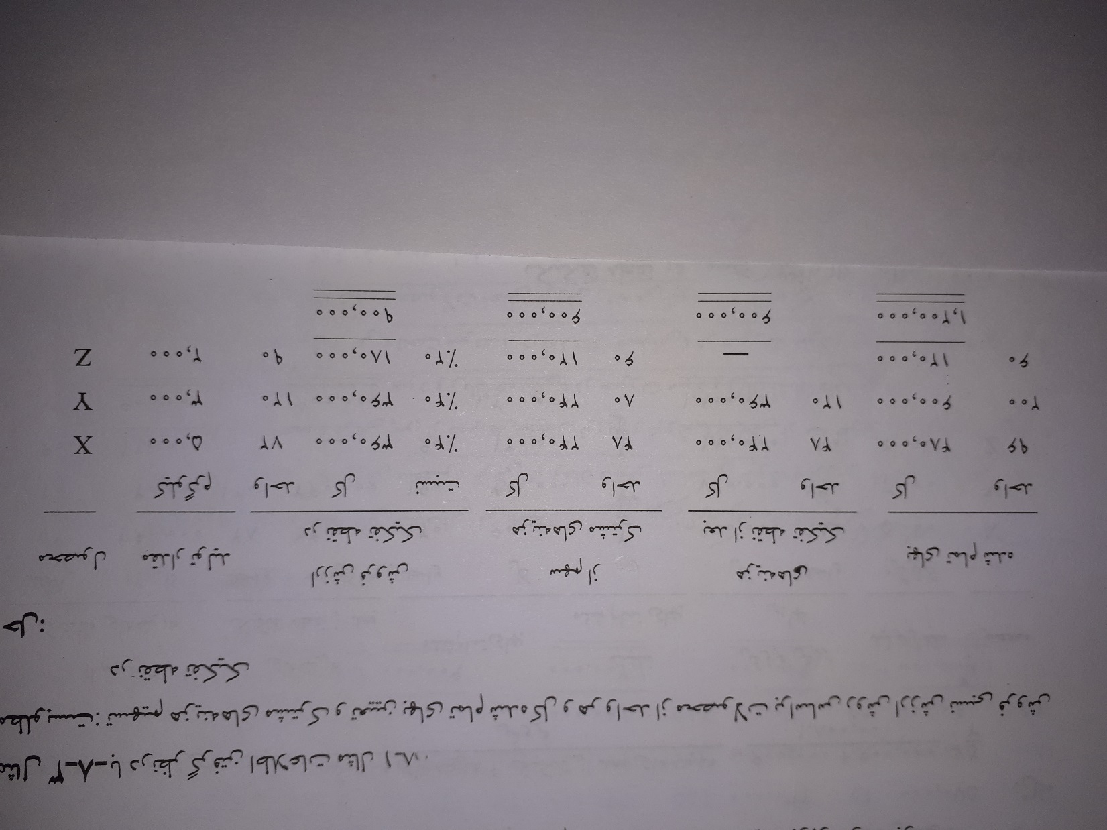

Slide 4
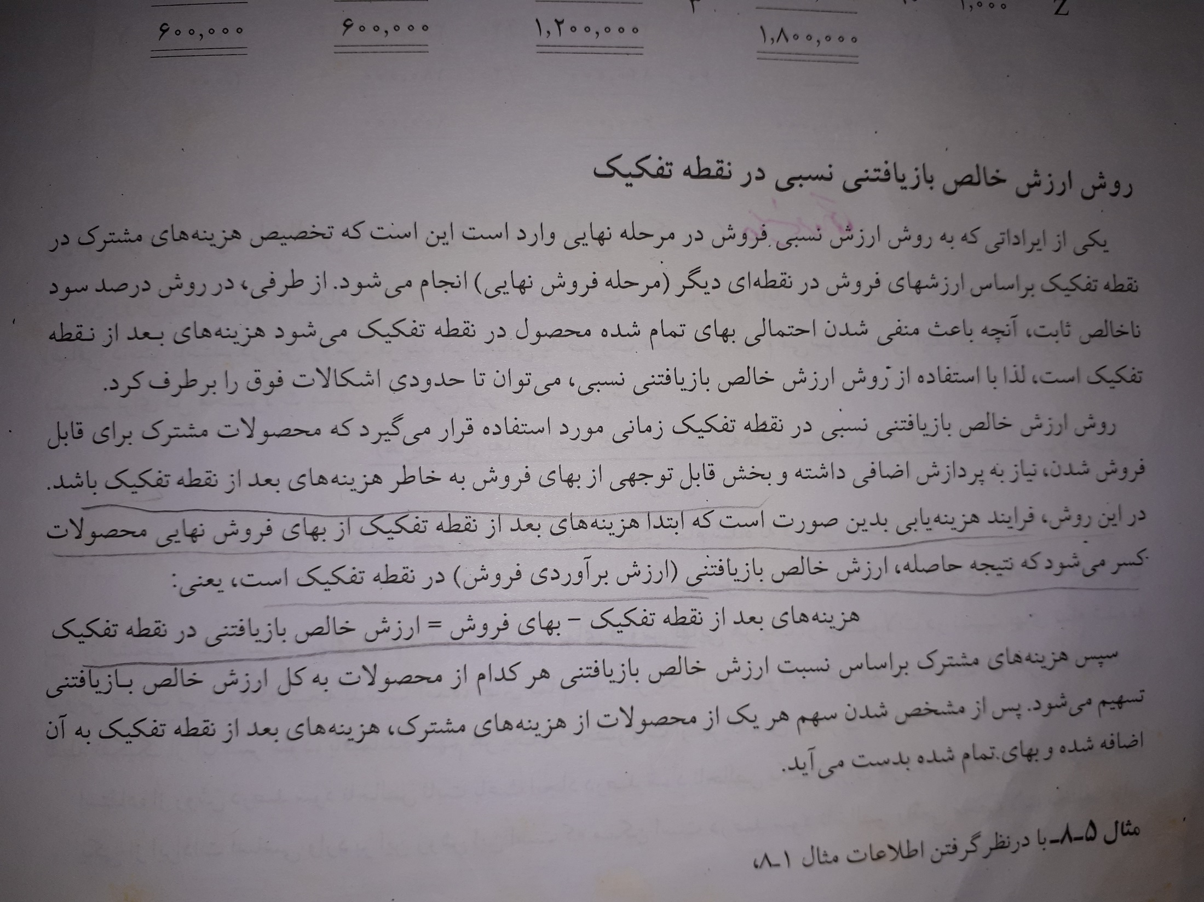

Slide 5
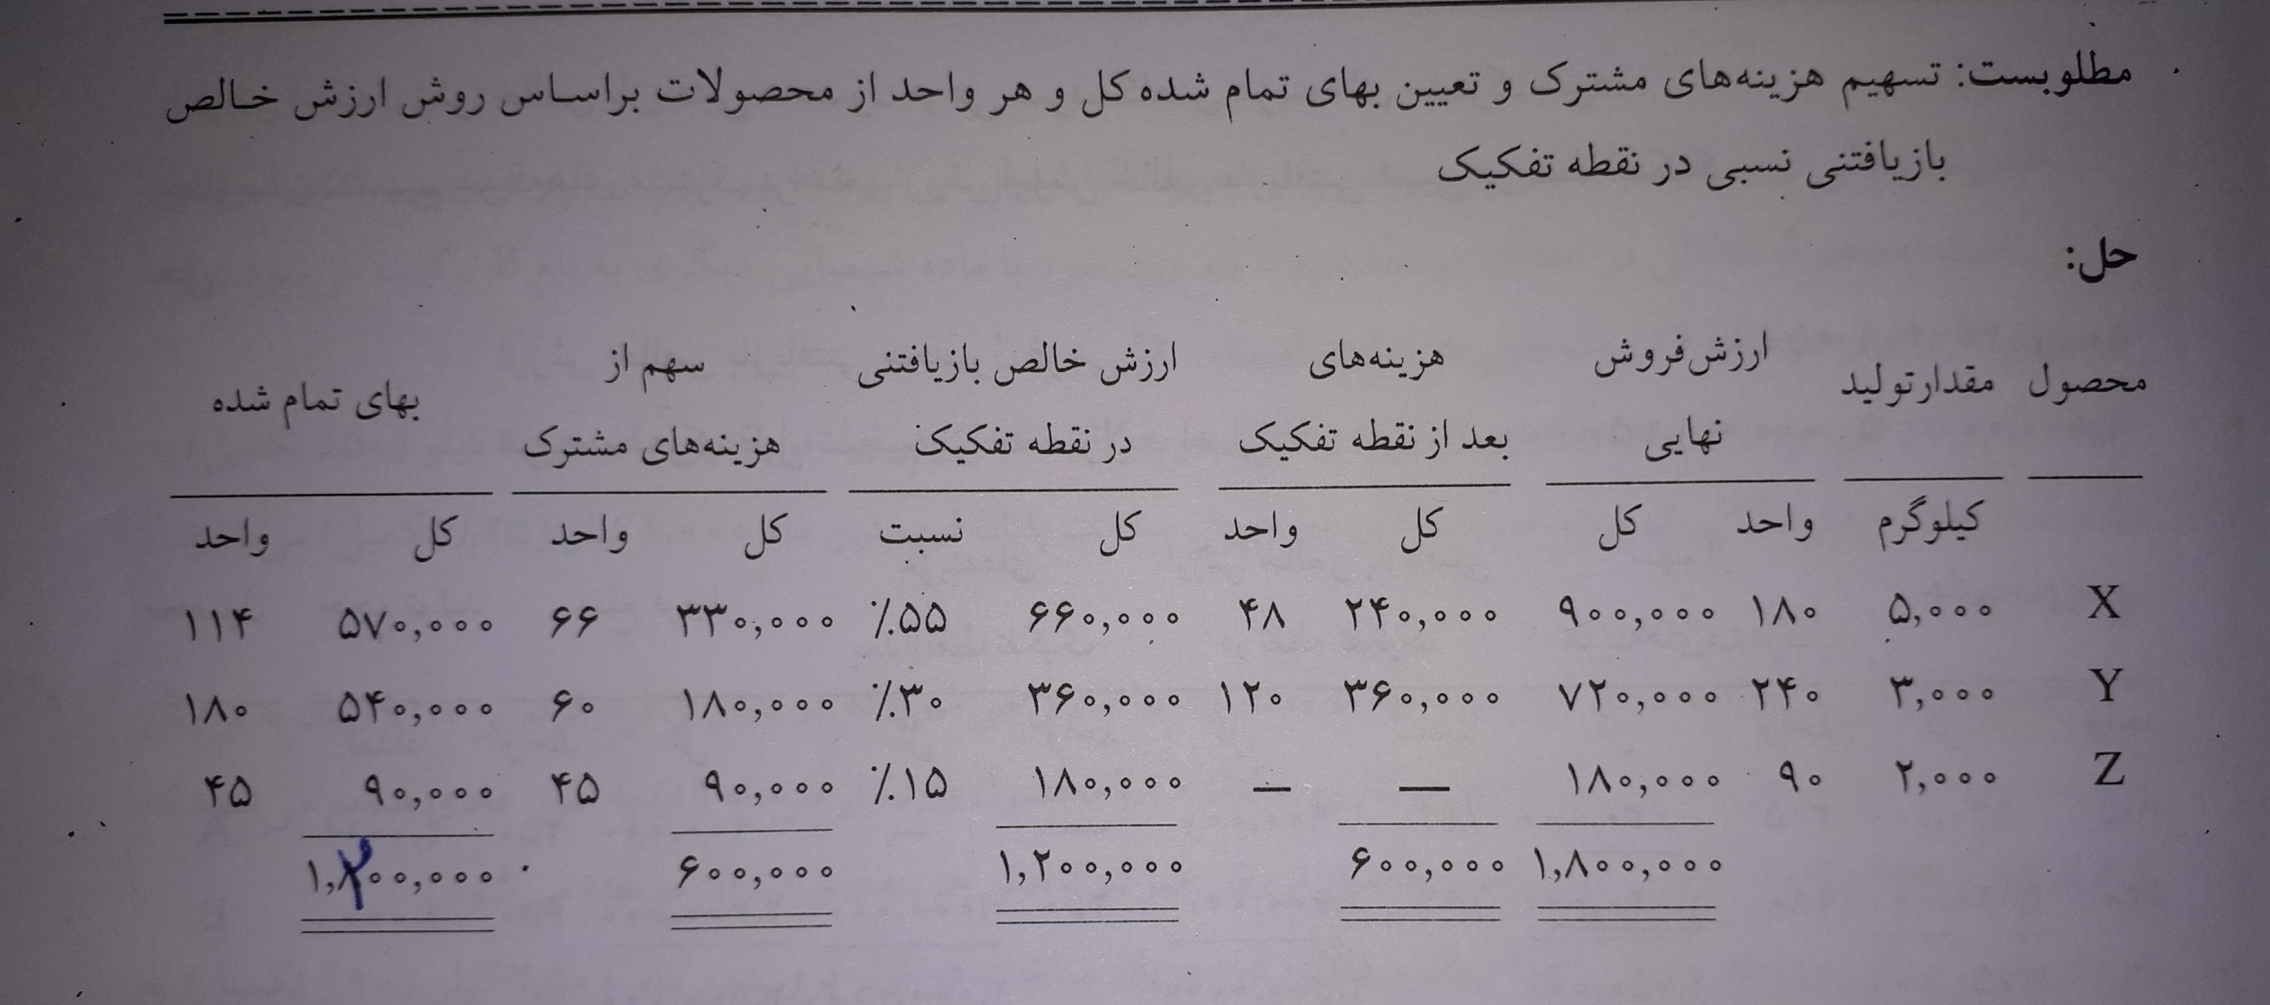

Slide 6
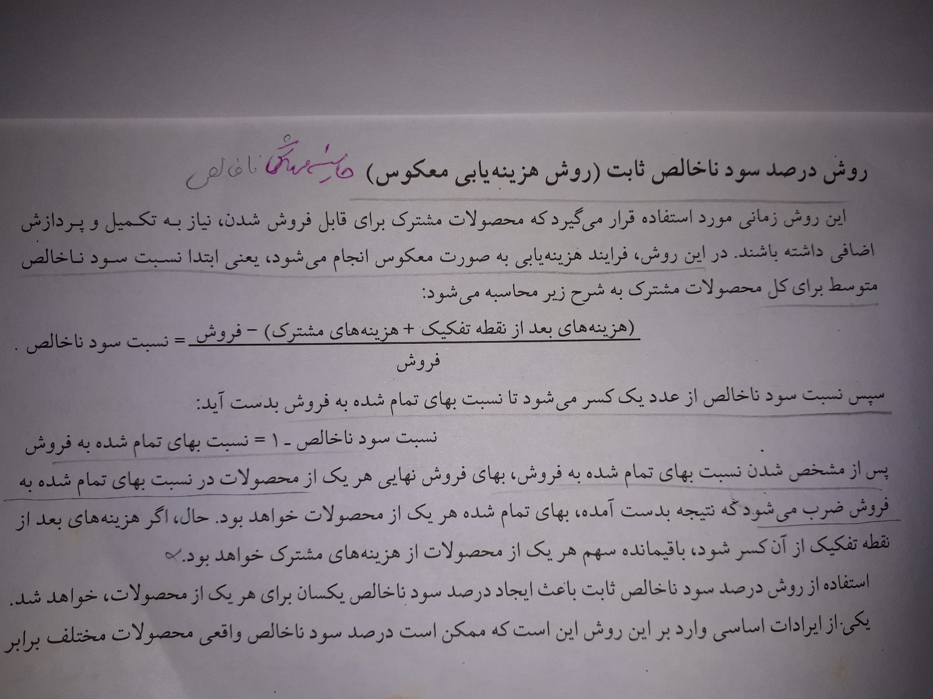

Slide 7
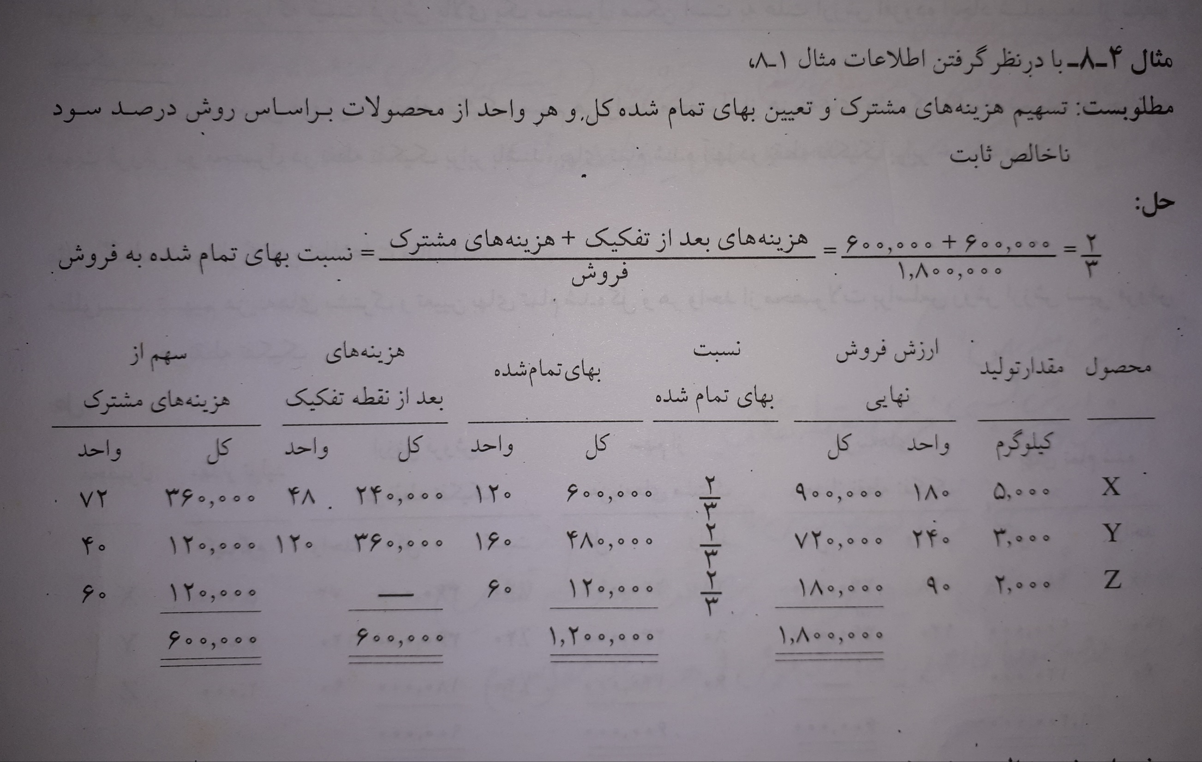

Slide 8
شركت امين طي فرآيند مشتركي دو محصول اصلي الف و ب و يك محصول فرعي بنام ج توليد مي كند . محصول الف وب بعد از نقطه تفكيك بلافاصله فروخته مي شود اما محصول ج بايد مورد پردازش بيشتر قرار گيرد جمع هزينه هاي مشترك در دوره گذشته 2100000ريال وهزينه توزيع وفروش هر واحد 20ريال بوده است . ساير اطلاعات به شرح زير است : محصول حجم توليد قيمت فروش هر واحد هزينه هاي بعد از نقطه تفكيك الف 2000واحد 450ريال 500000 ريال ب 4000واحد 650ريال 1000000 ريال ج 1000واحد 120 ------- با فرض اينكه ارزش خالص باز يافتني محصول فرعي صرف كاهش هزينه هاي مشترك شود. مطلوبست : تسهيم هزينه هاي مشترك بر اساس روش مقداري و روش ارزش فروش نهايي در مرحله فروش

